Slide 1
기계 학습과 인식

Slide 2
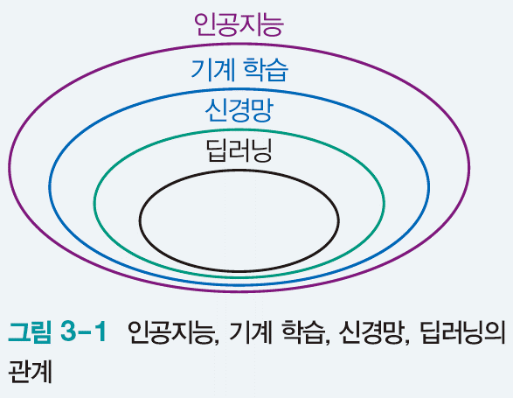
Preview
사람은 끊임없이 주위 환경을 인식
타인이 말한 소리, 얼굴, 감정 등을 인식
생존과 자기 발전에 필수
주위 환경을 인식하는 인공지능
자율 주행차, 음성인식 챗봇, 주문 받는 로봇 등
이 장에서는 인식 프로그램을 만드는데 필요한 기계 학습의 기초 지식을 공부
인공지능, 기계 학습, 신경망, 딥러닝의 관계

Slide 3
3.1 기계학습 기초
기계학습에서 데이터의 중요성
에너지를 만드는 연료에 해당
데이터가 없으면 기계학습 적용이 불가능
가장 단순한 iris 데이터로 시작해보자.

Slide 4
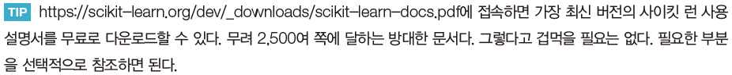
3.1.1 데이터셋 읽기
사이킷런(scikit-learn) 라이브러리 설치
pip install scikit-learn 명령어로 라이브러리 설치

Slide 5
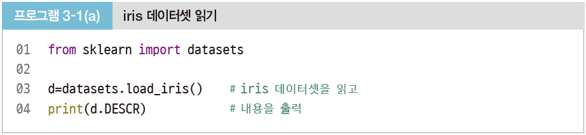
3.1.1 iris 데이터셋 읽기
[프로그램 3-1(a)]: iris 데이터셋 읽기
01행: sklearn 모듈의 datasets 클래스를 불러옴
03행: load_iris 함수를 호출해 iris 데이터셋을 읽어 객체 d에 저장
04행: 객체 d의 DESCR 변수를 출력
기계 학습의 용어
샘플로 구성되는 데이터셋
특징으로 구성되는 특징 벡터(feature vector)
부류(class)

Slide 6
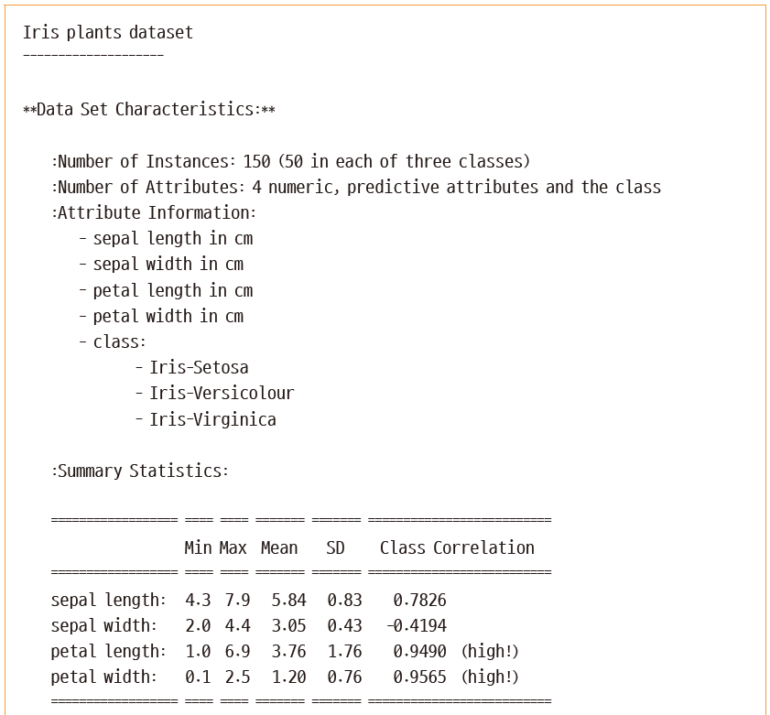
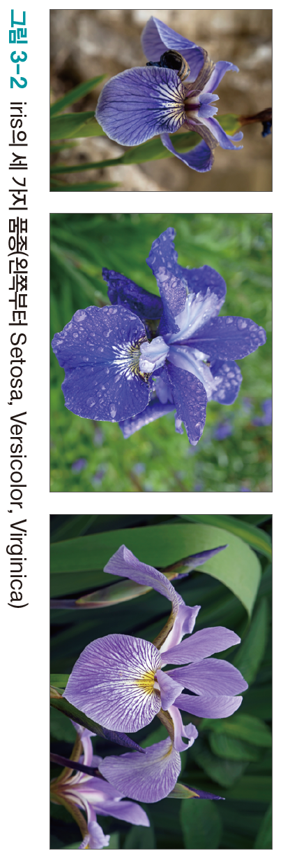
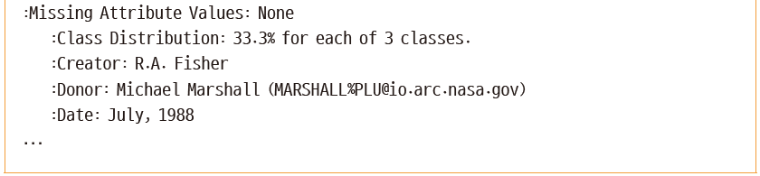
3.1.1 iris 데이터셋 읽기
150개의 샘플
네 개의 특징(feature)
세 개의 부류

Slide 7
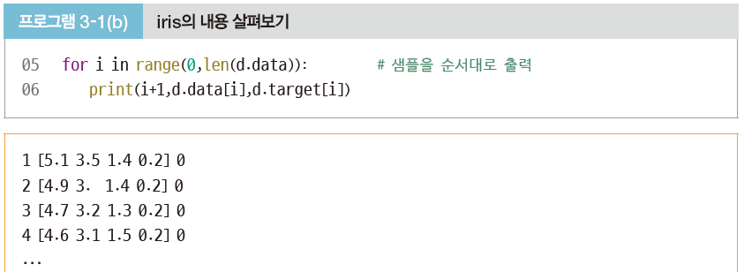
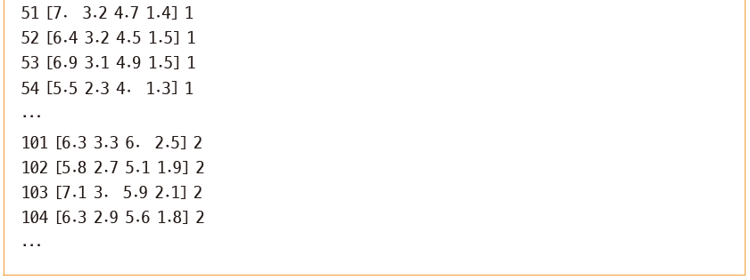
3.1.1 iris 데이터셋 읽기
iris의 내용 살피기
d.target(레이블)
d.data(특징 벡터)

Slide 8
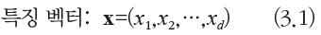
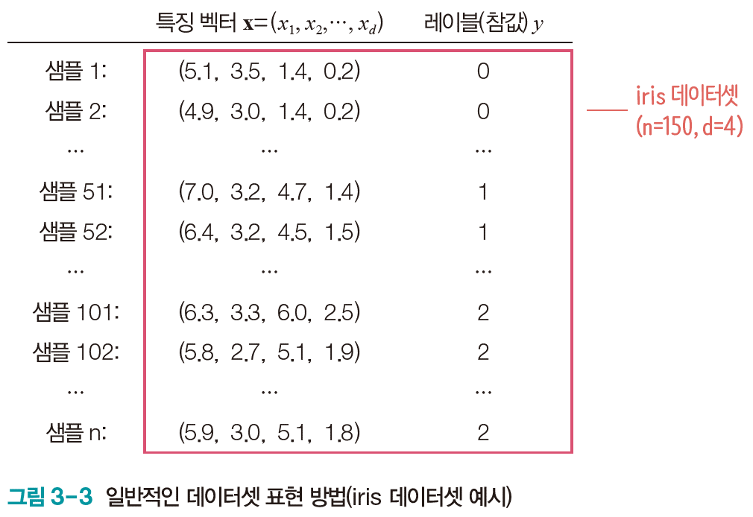
3.1.1 기계 학습에서 데이터셋의 표현
샘플을 특징 벡터와 레이블로 표현
특징 벡터는 x로 표기(d는 특징의 개수로서 특징 벡터의 차원이라 부름)
레이블은 0,1,2,…,c-1의 값 또는 1,2,…,c-1,c의 값 또는 원핫 코드
원핫 코드는 한 요소만 1인 이진열
예) Setosa는 (1,0,0), Versicolor는 (0,1,0), Virginica는 (0,0,1)로 표현

Slide 9
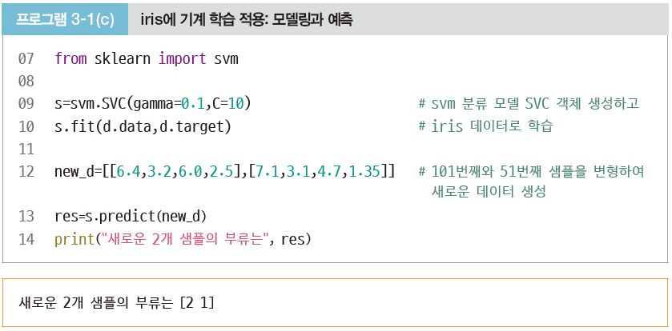
3.1.2 기계 학습 적용: 모델링과 예측
[프로그램 3-1(c)]
SVM(support vector machine)이라는 기계 학습 모델을 사용
09행: SVM의 분류기 모델 SVC 클래스의 객체를 생성하여 s에 저장
10행: 객체 s의 fit 함수는 훈련 집합을 가지고 학습을 수행(매개변수로 특징 벡터 iris.data와 레이블 iris,target을 설정)
13행: 객체 s의 predict 함수는 테스트 집합을 가지고 예측 수행
하이퍼 매개변수
훈련 집합
테스트 집합

Slide 10
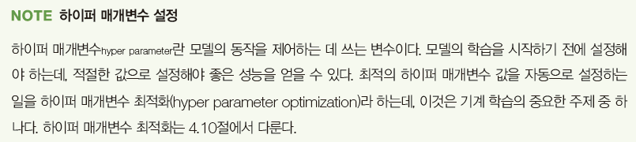
3.1.2 기계 학습 적용: 모델링과 예측
훈련 집합과 테스트 집합
훈련 집합: 기계 학습 모델을 학습하는데 쓰는 데이터로서 특징 벡터와 레이블 정보를 모두 제공
테스트 집합: 학습을 마친 모델의 성능을 측정하는데 쓰는 데이터로서 예측할 때는 특징 벡터 정보만 제공하고, 예측 결과를 가지고 정확률을 측정할 때 레이블 정보를 사용

Slide 11
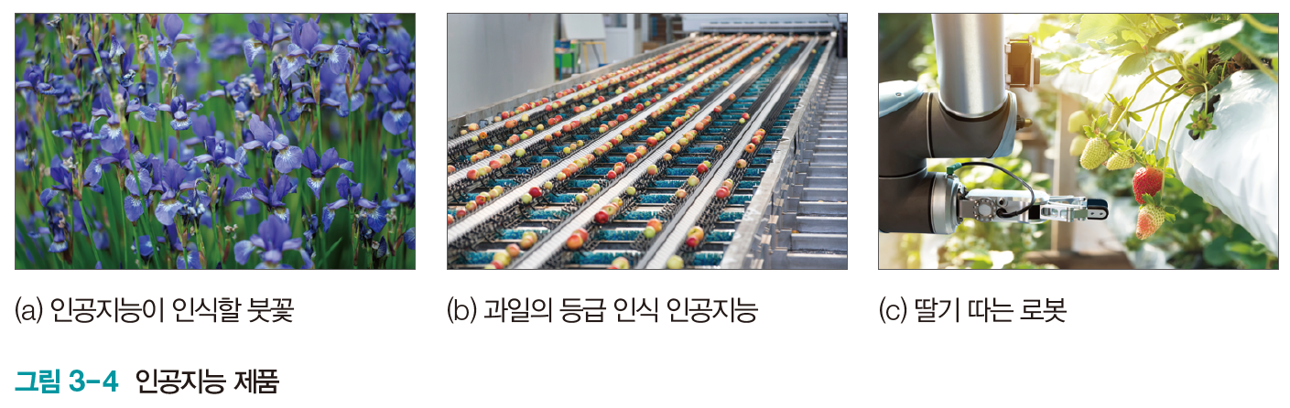
3.2 인공지능 제품의 설계와 구현
[프로그램 3-1]은 인공지능 제품의 핵심
데이터를 읽고 모델링과 예측을 수행
붓꽃 영상을 획득하고 특징을 추출하는 컴퓨터 비전 모듈을 전처리로 붙이면 붓꽃 인식 프로그램 완성
실용적인 시스템 사례
과일 등급 분류([그림 3-4(b)])
딸기 따는 로봇([그림 3-4(c)])
모두 [프로그램 3-1]의 과정을 따름

Slide 12
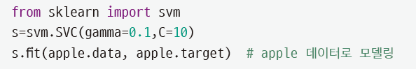
3.2.1 인공지능 설계 사례: 과일 등급을 분류하는 기계
사과를 상중하의 세 부류로 분류하는 인공지능 기계의 설계
데이터 확보
상중하 비율이 비슷하게 수천 개의 사과 수집(데이터 편향_{data bias}을 방지하기 위해 여러 농장에서 수집)
카메라로 촬영하여 파일에 저장
특징 벡터와 레이블 준비
어떤 특징을 사용할까? 예) 사과의 크기, 색깔, 표면의 균일도는 분별력이 높은 특징
컴퓨터 비전 기술로 특징 추출 프로그램 작성. 특징 추출하여 apple.data 파일에 저장
사과 분류 전문가를 고용하여 레이블링. apple.target 파일에 저장
학습하는 과정을 프로그래밍(훈련 데이터 사용)
예측 과정을 프로그래밍(새로 수집한 테스트 데이터 사용)

Slide 13
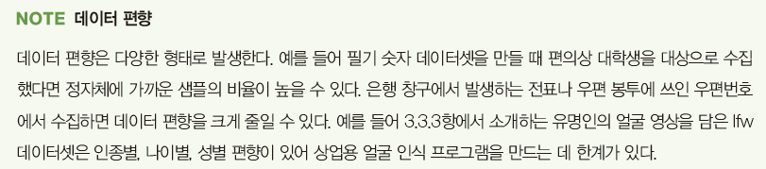
3.2.1 인공지능 설계 사례: 과일 등급을 분류하는 기계

Slide 14
3.2.2 규칙 기반 vs. 고전적 기계 학습 vs. 딥러닝
규칙 기반 방법
분류하는 규칙을 사람이 구현. 예)“꽃잎의 길이가 a보다 크고, 꽃잎의 너비가 b보다 작으면 Setosa”라는 규칙에서 a와 b를 사람이 결정해 줌
큰 데이터셋에서는 불가능하고, 데이터가 바뀌면 처음부터 새로 작업해야 하는 비효율성
기계 학습 방법
특징 벡터를 추출하고 레이블을 붙이는 과정은 규칙 기반과 동일(수작업 특징_{hand-crafted feature})
규칙 만드는 일은 기계학습 모델을 이용하여 자동으로 수행(이 책의 3~4장)
딥러닝 방법
레이블을 붙이는 과정은 기계 학습과 동일
특징 벡터를 학습이 자동으로 알아냄. 특징 학습_{feature learning} 또는 표현 학습_{representation learning}을 한다고 말함
장점
특징 추출과 분류를 동시에 최적화하므로 뛰어난 성능 보장
인공지능 제품 제작이 빠름
이 책의 5장 이후

Slide 15
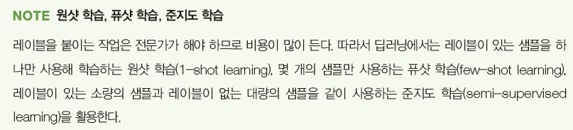
3.2.2 규칙 기반 vs. 고전적 기계 학습 vs. 딥러닝

Slide 16
3.3 데이터에 대한 이해
이 절은
특징 공간에서 데이터 분포를 살펴보고
sklearn 라이브러리가 제공하는 여러 가지 데이터셋을 소개함

Slide 17
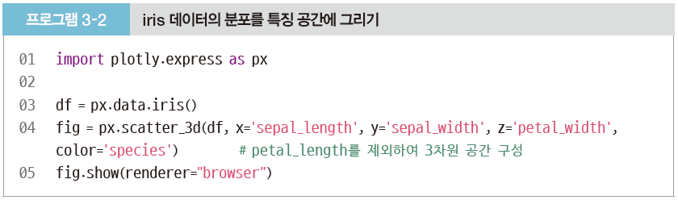
3.3.1 특징 공간에서 데이터 분포
iris 데이터
특징이 4개이므로 4차원 특징 공간을 형성
150개 샘플 각각은 4차원 특징 공간의 한 점
[프로그램 3-2]는 차원을 하나 제외하고 3차원 공간에 데이터 분포를 그림

Slide 18
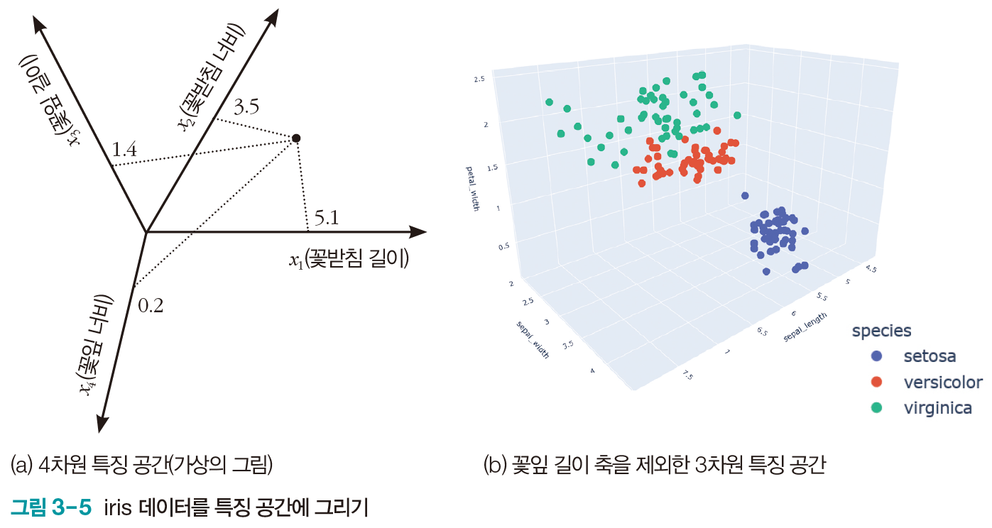
3.3.1 특징 공간에서 데이터 분포
특징 공간에서 데이터 분포 관찰([프로그램 3-2]의 실행 결과인 [그림 3-5(b)])
petal width(수직 축)에 대해 Setosa는 아래쪽, Virginica는 위쪽에 분포([프로그램 3-1(b)]의 실행 결과와 일치) → petal width 특징은 분별력_{discriminating power}이 뛰어남
sepal width 축은 세 부류가 많이 겹쳐서 분별력이 낮음
전체적으로 보면, 세 부류가 3차원 공간에서 서로 다른 영역을 차지하는데 몇 개 샘플은 겹쳐 나타남

Slide 19
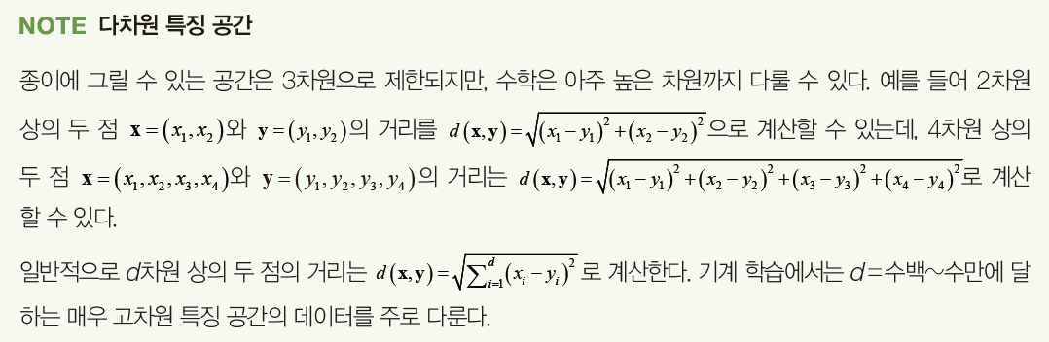
3.3.1 특징 공간에서 데이터 분포

Slide 20
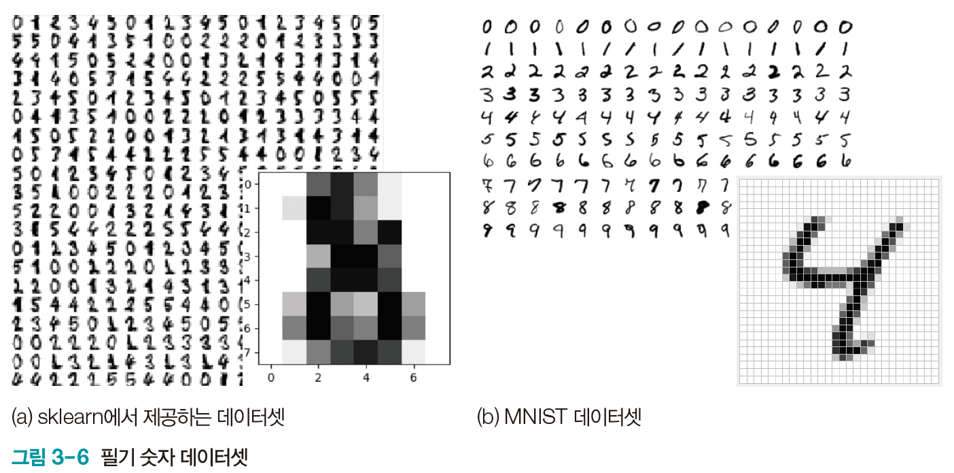
3.3.2 영상 데이터 사례: 필기 숫자
두 가지 필기 숫자 데이터셋
sklearn 데이터셋: 8*8 맵(64개 화소), 1797개 샘플, [0,16] 명암값
MNIST 데이터셋: 28*28맵(784개 화소), 7만개 샘플, [0,255] 명암값

Slide 21
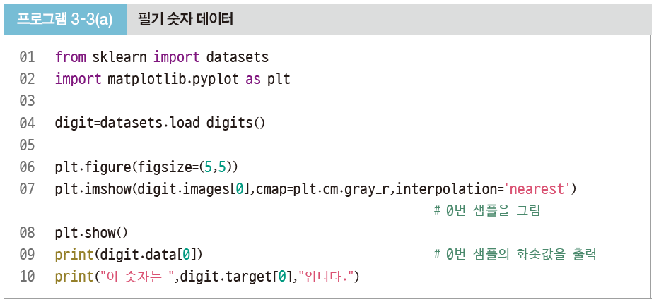
3.3.2 영상 데이터 사례: 필기 숫자
[프로그램 3-3(a)]
matplotlib 라이브러리를 이용한 샘플 디스플레이와 샘플 내용(화소값) 출력

Slide 22
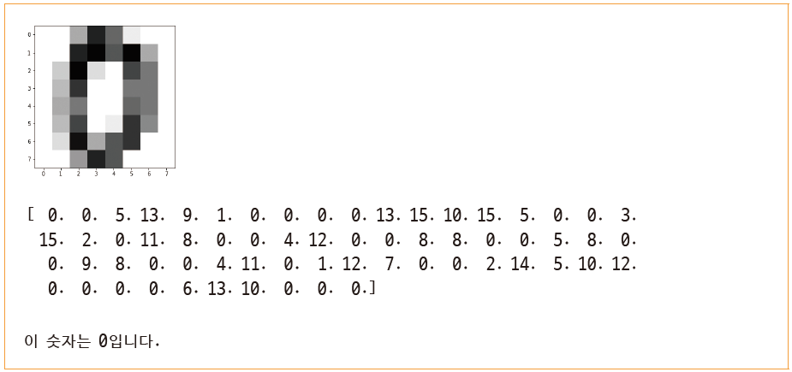
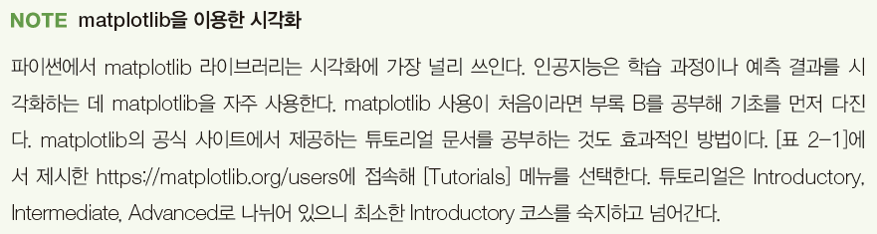
3.3.2 영상 데이터 사례: 필기 숫자
어떤 특징을 사용해야 높은 성능을 얻을 수 있을까? (3.4 절의 주제)

Slide 23
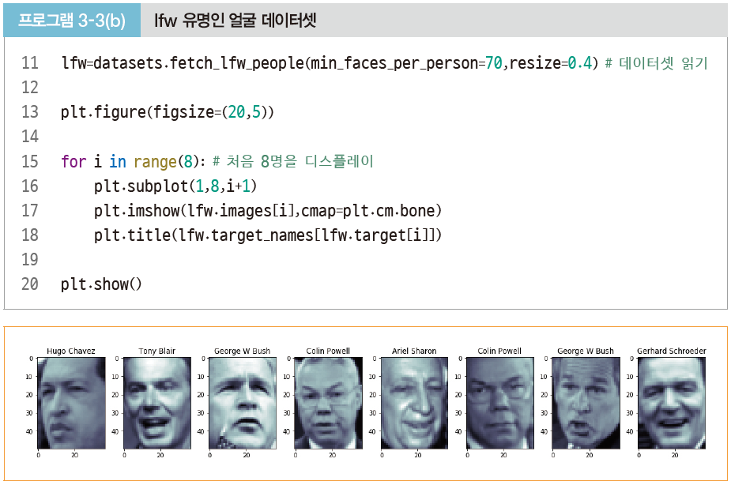
3.3.3 영상 데이터 사례: lfw 얼굴 데이터셋
lfw(labeled faces in the wild) 데이터셋
5749명의 유명인의 얼굴 영상 13233장. 50*37맵. [0,255] 명암 값
데이터 편향 주의(어린이, 흑인 등이 적어 얼굴 인식 프로그램을 제작하는데 부적절)

Slide 24
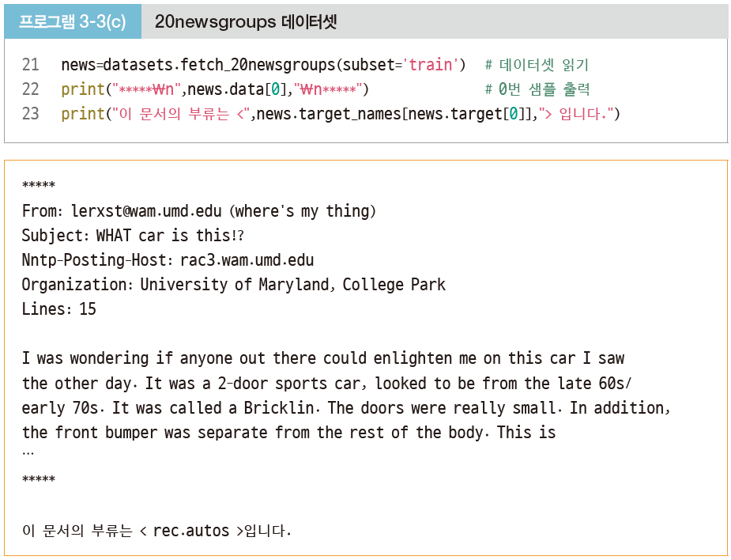
3.3.4 텍스트 데이터 사례: 20newsgroups
20newsgroups 데이터셋
웹에서 수집한 문서를 20개 부류로 구분. 텍스트로 구성되어 샘플의 길이가 다름
시계열 데이터(단어가 나타나는 순서가 중요. 8장의 순환 신경망에서 다룸)

Slide 25
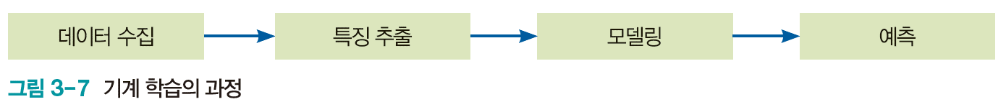
3.4 특징 추출과 표현
기계 학습의 전형적인 과정
실제에서는 다양한 형태로 나타남

Slide 26
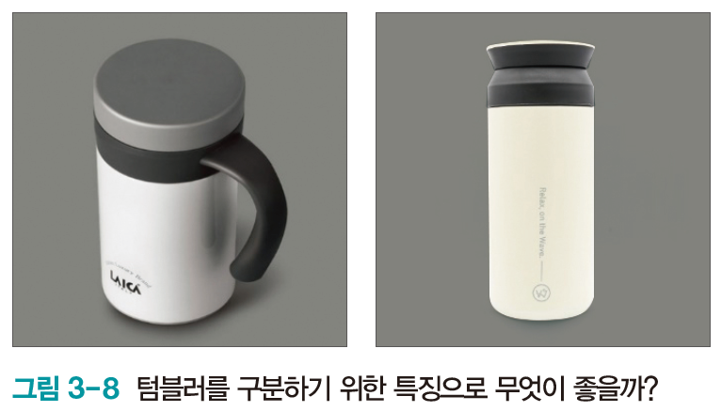
3.4.1 특징의 분별력
사람은 직관적으로 분별력_{discriminating power}이 높은 특징을 사용
예) [그림 3-8]의 두 텀블러를 구분하는 특징
글씨 방향, 몸통 색깔, 손잡이 유무, 뚜껑 유무 등
뚜껑 유무라는 특징은 분별력이 없음
손잡이 유무라는 특징은 높은 분별력

Slide 27
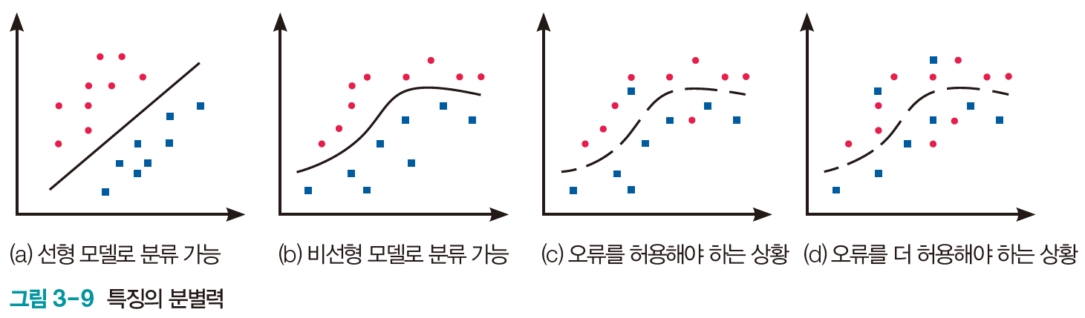
3.4.1 특징의 분별력
기계 학습은 높은 분별력을 지닌 특징을 사용해야 함
예) 100여년 전의 iris 데이터는 사람이 네 종류의 특징을 자를 들고 직접 추출
현대에서는 붓꽃 영상을 그대로 입력하면 딥러닝이 최적의 특징을 추출해 줌
다양한 형태의 특징 공간
실제 세상은 [그림 3-9(c)~(d)]와 같은 비선형 데이터를 생성(데이터의 원천적인 성질 또는 측정이나 레이블링 오류, 비합리적인 특징 추출 알고리즘에 기인)
가급적 [그림 3-9(d)]보다 [그림 3-9(c)]와 같은 특징을 사용해야 함

Slide 28
3.4.2 특징 값의 종류
수치형 특징
예) iris의 네 개 특징은 실수
거리 개념이 있음
실수 또는 정수 또는 이진값
범주형 특징
학점, 수능 등급, 혈액형, 지역 등
순서형: 학점, 수능 등급 등
거리 개념이 있음. 순서대로 정수를 부여하면 수치형으로 취급 가능
이름형
혈액형, 지역 등으로 거리 개념이 없음
보통 원핫_{one-hot} 코드로 표현. 예) A형(1,0,0,0), B형(0,1,0,0), O형(0,0,1,0), AB형(0,0,0,1)

Slide 29
3.5 필기 숫자 인식
[그림 3-7]의 절차에 따라 필기 숫자 데이터셋을 가지고 프로그래밍 연습
특징 추출을 위한 코드 작성
sklearn이 제공하는 fit 함수로 모델링(학습)
predict 함수로 예측

Slide 30
3.5.1 화소 값을 특징으로 사용
화소 각각을 특징으로 간주
sklearn의 필기 숫자는 8*8 맵으로 표현되므로 64차원 특징 벡터
2차원 구조를 1차원 구조로 변환
예) [프로그램 3-3(a)]의 샘플

Slide 31
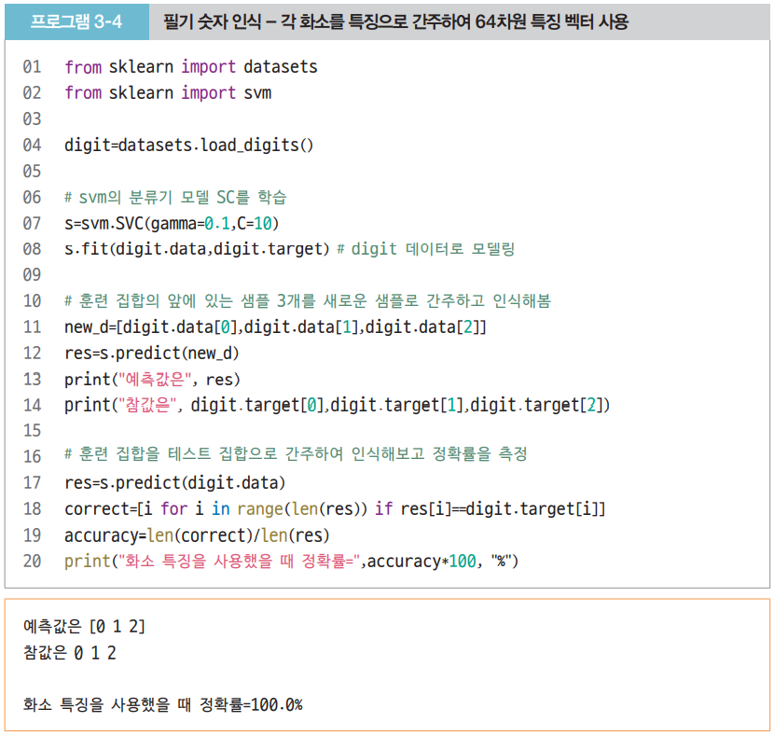
3.5.1 화소 값을 특징으로 사용
[프로그램 3-1]과 매우 비슷함
[프로그램 3-4]
07~08행: SVC로 학습 수행(특징 벡터 digit.data, 레이블 digit.target 사용)
11~14행: 맨 앞의 세 개 샘플을 테스트 집합으로 간주하고 예측을 해봄
17~20행: 훈련 집합을 테스트 집합으로 간주하고 정확률을 측정

Slide 32
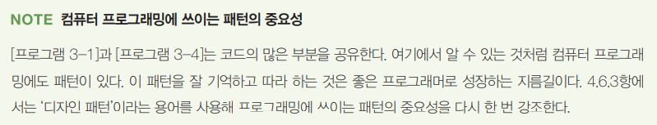
3.5.1 화소 값을 특징으로 사용

Slide 33
3.6 성능 측정
객관적인 성능 측정의 중요성
모델 선택할 때 중요
현장 설치 여부 결정할 때 중요
일반화_{generalization} 능력
학습에 사용하지 않았던 새로운 데이터에 대한 성능
가장 확실한 방법은 실제 현장에 설치하고 성능 측정 → 비용 때문에 실제 적용 어려움
주어진 데이터를 분할하여 사용하는 지혜 필요

Slide 34
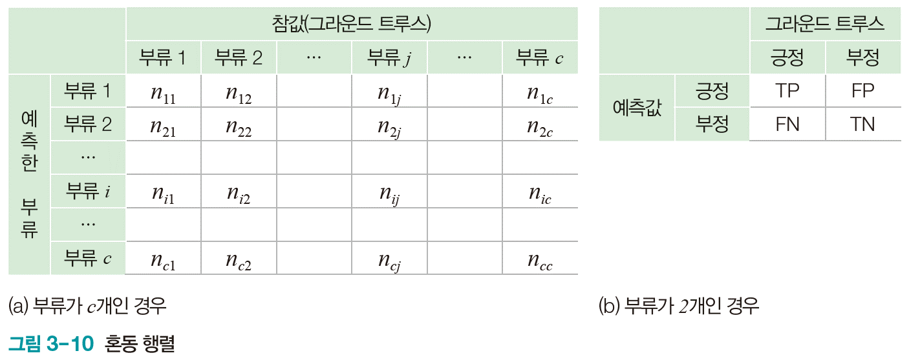
3.6.1 혼동 행렬과 성능 측정 기준
혼동 행렬_{confusion matrix}
부류 별로 옳은 분류와 틀린 분류의 개수를 기록한 행렬
n_{ij}는 모델이 i 라고 예측했는데 실제 부류는 j 인 샘플의 개수
이진 분류에서 긍정_{positive}과 부정_{negative}
검출하고자 하는 것이 긍정(환자가 긍정이고 정상인이 부정, 불량품이 긍정이고 정상이 부정)
참 긍정(TP), 거짓 부정(FN), 거짓 긍정(FP), 참 부정(TN)의 네 경우

Slide 35
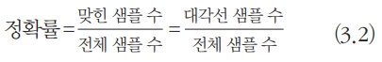
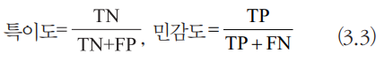
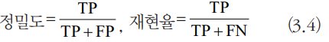
3.6.1 혼동 행렬과 성능 측정 기준
널리 쓰이는 성능 측정 기준
정확률_{accuracy}
부류가 불균형일 때 성능을 제대로 반영하지 못함
특이도_{specificity}와 민감도_{sensitivity} (의료에서 주로 사용)
정밀도_{precision}와 재현률_{recall} (정보검색에서 주로 사용)

Slide 36
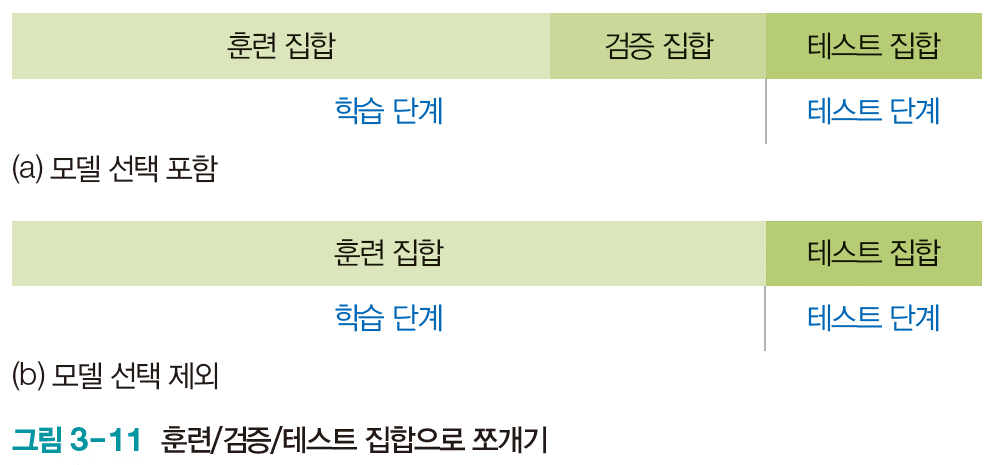
3.6.2 훈련/검증/테스트 집합으로 쪼개기
주어진 데이터를 적절한 비율로 훈련, 검증, 테스트 집합으로 나누어 씀
모델 선택 포함: 훈련/검증/테스트 집합으로 나눔
모델 선택 제외: 훈련/테스트 집합으로 나눔

Slide 37
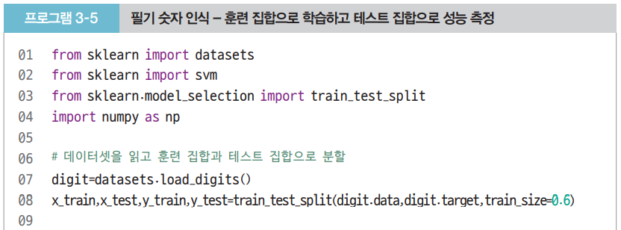
3.6.2 훈련/검증/테스트 집합으로 쪼개기
[프로그램 3-5]는 모델 선택 제외
08행: train_test_split 함수로 훈련 60%, 테스트 40%로 랜덤 분할
12행: 훈련 집합 x_train, y_train을 fit 함수에 주어 학습 수행
14행: 테스트 집합의 특징 벡터 x_test를 predict 함수에 주어 예측 수행
17~20행: 테스트 집합의 레이블 y_test를 가지고 혼동 행렬 계산

Slide 38
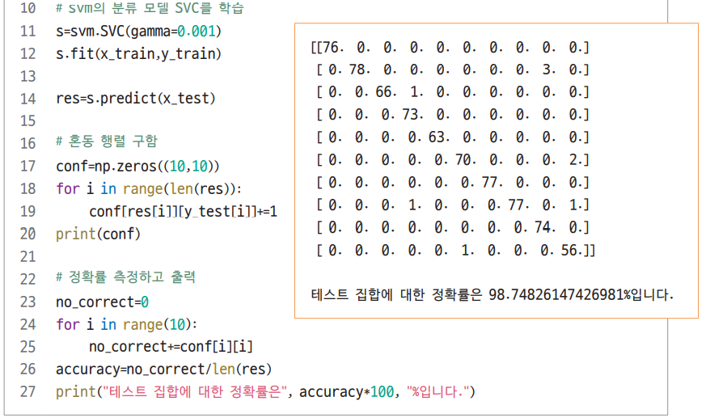
3.6.2 훈련/검증/테스트 집합으로 쪼개기
예) 부류 3에 속하는 75개 샘플 중 73개를 3,
1개를 2, 1개를 7로 인식

Slide 39
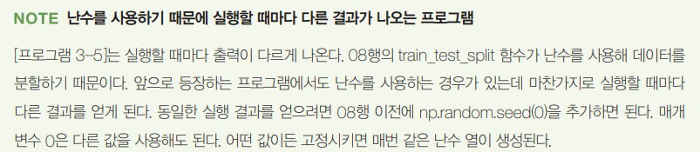
3.6.2 훈련/검증/테스트 집합으로 쪼개기

Slide 40
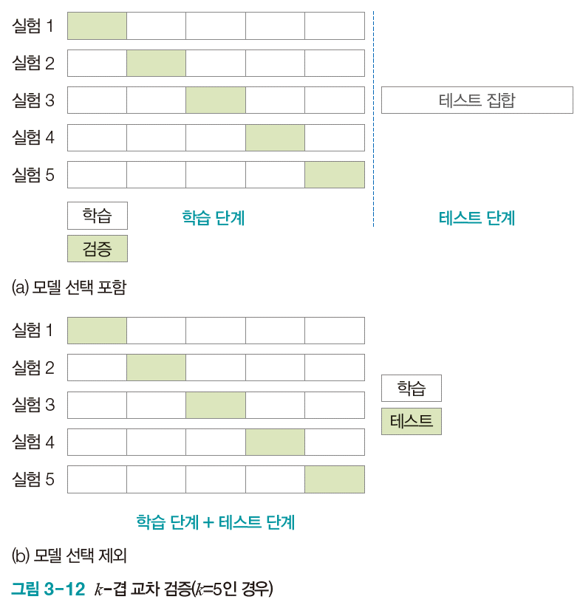
3.6.3 교차 검증
훈련/테스트 집합 나누기의 한계
우연히 높은 정확률 또는 우연히 낮은 정확률 발생 가능성
k-겹 교차 검증_{k-fold cross validation}
훈련 집합을 k개의 부분집합으로 나누어 사용. 한 개를 남겨두고 k-1개로 학습한 다음 남겨둔 것으로 성능 측정. k개의 성능을 평균하여 신뢰도 높임

Slide 41
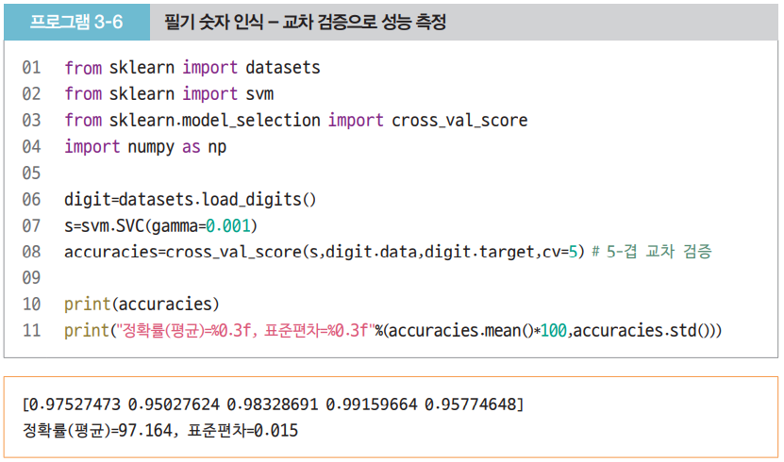
3.6.3 교차 검증
[프로그램 3-6]은 digit 데이터에 교차 검증 적용(모델 선택 제외)
cross_val_score 함수가 교차 검증 수행해줌(cv=5는 5-겹 교차 검증하라는 뜻)
실행 결과 정확률이 들쭉날쭉. 한번만 시도하는 [프로그램 3-5]의 위험성을 잘 보여줌
k를 크게 하면 신뢰도 높아지지만 실행 시간이 더 걸림

Slide 42
3.7 인공지능은 어떻게 인식을 하나?
지금까지는 모델(분류기)의 원리에 대한 이해없이 프로그래밍 실습
지금까지 기계 학습 모델인 SVM을 블랙 박스로 보고 프로그래밍
동작 원리에 대한 이해 없으면 언젠가 한계가 드러남

Slide 43
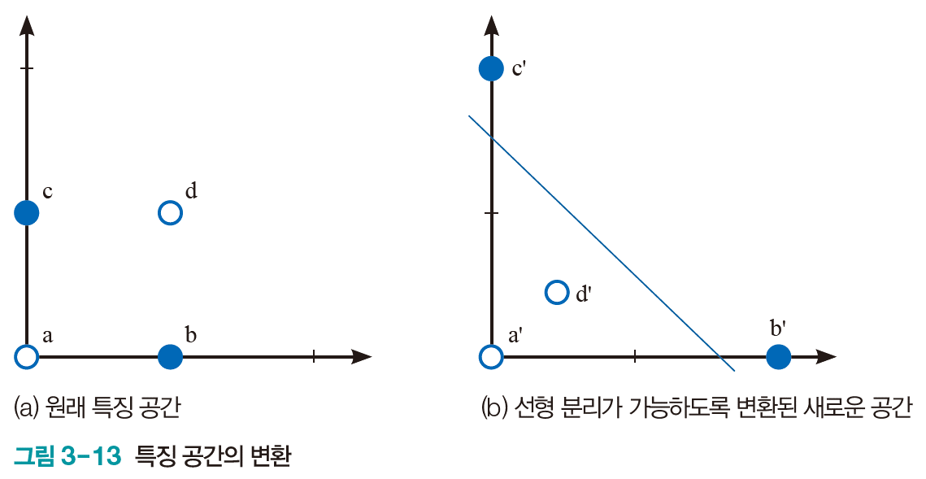
3.7.1 특징 공간을 분할하는 결정 경계
인공지능의 인식은 철저히 수학에 의존
샘플은 특징 벡터로 표현되며, 특징 벡터는 특징 공간의 한 점에 해당
인식 알고리즘은 원래 특징 공간을 성능을 높이는데 더 유리한 새로운 특징 공간으로 여러 차례 변환한 다음 최종적으로 특징 공간을 분할하여 부류를 결정
특징 공간 변환 예

Slide 44
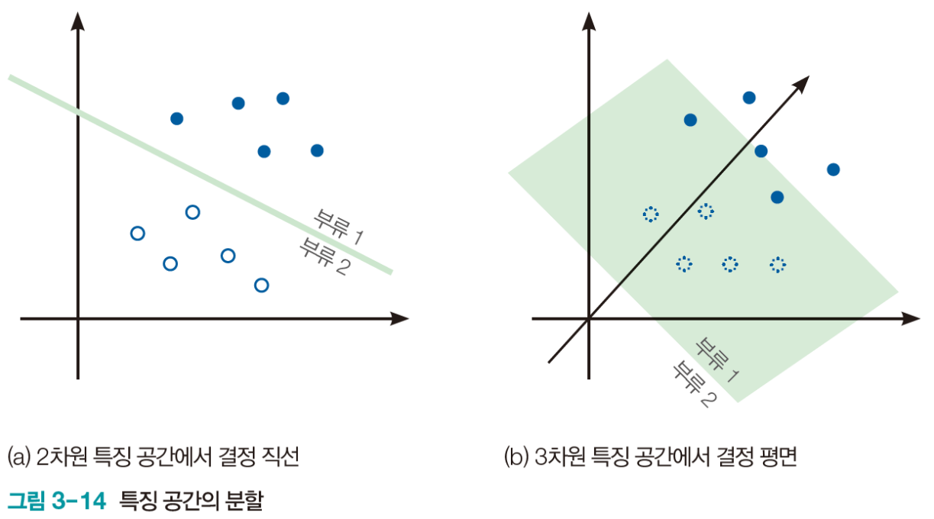
3.7.1 특징 공간을 분할하는 결정 경계
특징 공간을 분할하는 결정 경계_{decision boundary}
[그림 3-14]는 2차원과 3차원 예
2~3차원은 그림을 그릴 수 있는데 4차원 이상은 수학적 상상력 필요
현대 기계 학습이 다루는 데이터
수백~수만 차원 특징 공간
고차원 공간에서 부류들이 서로 꼬여있는 매우 복잡한 분포
딥러닝은 층을 깊게 하여 여러 단계의 특징 공간 변환을 수행(특징 학습 또는 표현 학습이라 부름)

Slide 45
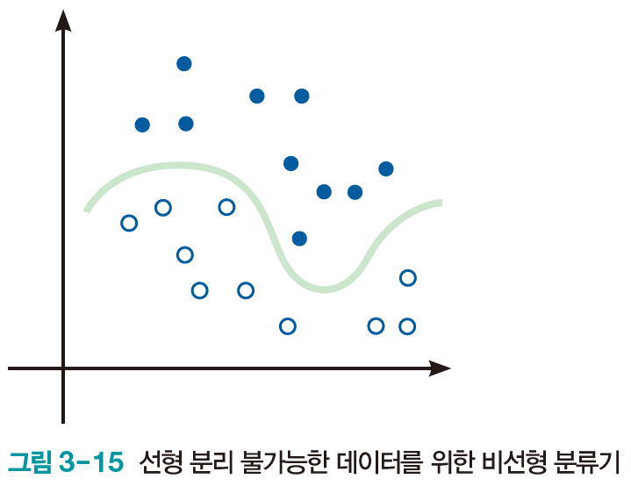
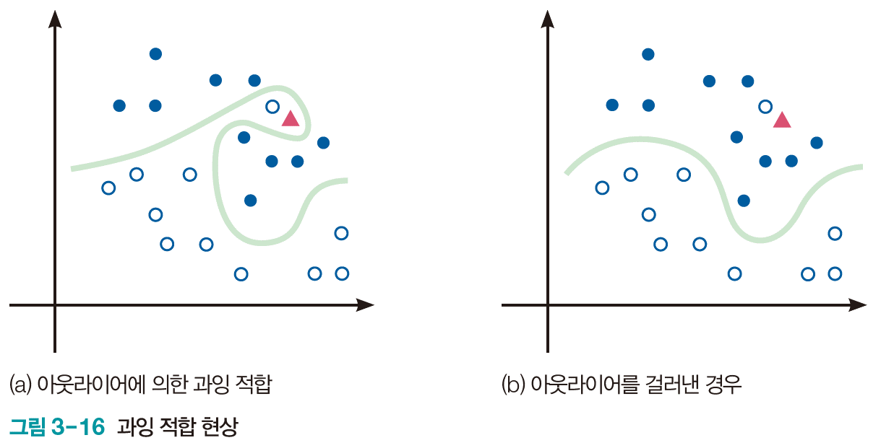
3.7.1 특징 공간을 분할하는 결정 경계
결정 경계를 정하는 문제에서 고려 사항
비선형 분류기_{nonlinear classifier} 사용
과잉 적합_{overfitting} 회피
과잉 적합은 아웃라이어를 맞히려고 과다하게 복잡한 결정 경계를 만드는 현상
훈련 집합에 대한 성능은 높지만 테스트 집합에 대해서는 형편없는 성능(낮은 일반화)
원인과 대처법은 5.6.2항에서 설명

Slide 46
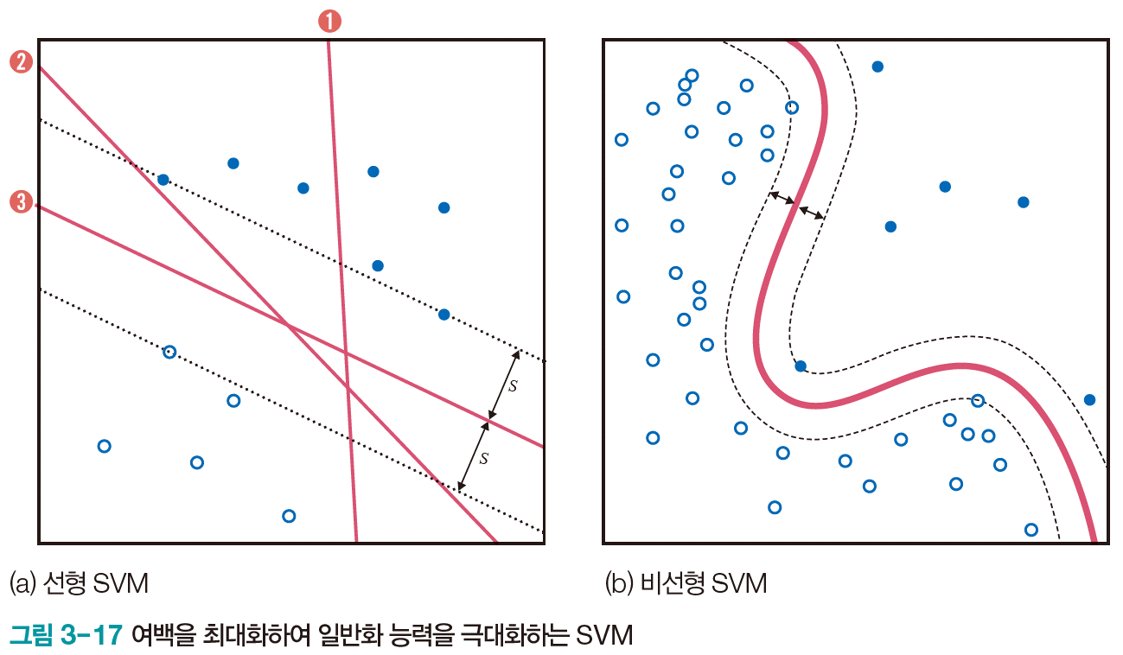
3.7.2 SVM의 원리
SVM의 동기
100% 정확률인 두 분류기 ②와 ③은 같은가?

Slide 47
3.7.2 SVM의 원리
기계 학습의 목적은 일반화 능력을 극대화하는 것
SVM은 일반화 능력을 높이려 여백을 최대화
분류기 ②는 빨간색 부류에 조금만 변형이 생겨도 결정 경계를 넘을 가능성. ③은 두 부류 모두에 대해 멀리 떨어져 있어 경계를 넘을 가능성이 낮음
SVM은 두 부류까지의 거리인 2s를 여백_{margin}이라 부름. SVM 학습 알고리즘은 여백을 최대화하는 결정 경계를 찾음
SVM을 비선형 분류기로 확장
원래 SVM은 선형 분류기([그림 3-17(a)])
커널 트릭을 사용하여 비선형 분류기로 확장(커널 함수를 사용하여 선형 공간을 비선형 공간으로 변형[그림 3-17(b)])
커널 함수로는 polynomial function, radial basis function, sigmoid 함수를 사용
커널 함수의 종류와 커널 함수의 모양을 조절하는 매개변수는 하이퍼 매개변수

Slide 48
3.7.2 SVM의 원리
C라는 하이퍼 매개변수
지금까지 모든 샘플을 옳게 분류하는 경우를 다룸. 실제로는 오류를 허용하는 수밖에 없음
C를 크게 하면, 잘못 분류한 훈련 집합의 샘플을 적은데 여백이 작아짐(훈련 집합에 대한 정확률은 높지만 일반화 능력 떨어짐)
C를 작게 하면, 여백은 큰데 잘못 분류한 샘플이 많아짐(훈련 집합에 대한 정확률은 낮지만 일반화 능력 높아짐)
[프로그램 3-4]의 07행
커널 함수로 기본값 rbf를 사용. gamma는 rbf 관련한 매개변수
C=10 사용

